Slide 1
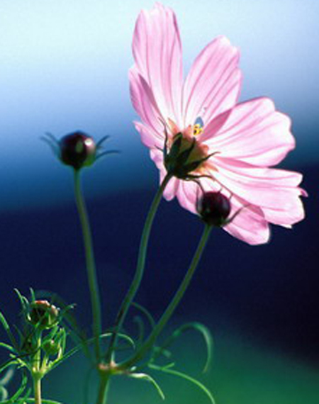
আজকের ক্লাসে সবাইকে স্বাগতম

Slide 2
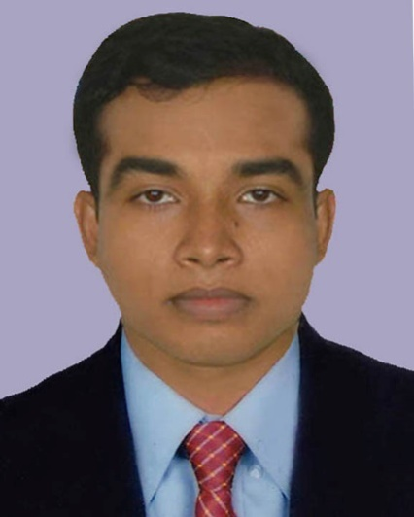
মোঃ নুরুননবী
সহকারী শিক্ষক
১১ নং পশ্চিম নৈকাঠী সরকারি প্রাথমিক বিদ্যালয়
রাজাপুর, ঝালকাঠি।
শিক্ষক পরিচিতি
মোবাইল নম্বরঃ 01716320686
ই-মেইলঃ nurunnabi44@gmail.com

Slide 3
তারিখঃ 02 অক্টোবর, ২০২১ খ্রি.
শ্রেণিঃ ৩য়
বিষয়ঃ বাংলা
সময়ঃ ৪৫ মিনিট
পাঠের শিরোনাম: আমাদের এই বাংলাদেশ
পাঠ্যাংশ: মনের ভাষা …. এই বাংলাদেশ (চরণ: ১৫-১৯)
অধ্যায়: ২, পৃষ্ঠা নং- ০৫

Slide 4
এই পাঠ শেষে শিক্ষার্থীরা-
১.১.১ বর্ণ ও যুক্তবর্ণসহযোগে তৈরি শব্দ শুনে স্পষ্ট ও শুদ্ধভাবে বলতে পারবে।
১.১.২ বর্ণ ও যুক্তবর্ণসহযোগে তৈরি শব্দযুক্ত বাক্য শুনে স্পষ্ট ও শুদ্ধভাবে বলতে পারবে।
১.৪.২ পাঠে ব্যবহৃত বাক্য শ্রবনযোগ্য স্পষ্ট স্বরে ও প্রমিত উচ্চারণে পড়তে পারবে।
১.৪.১ যুক্ত ব্যঞ্জনবর্ণ ভেঙ্গে লিখতে পারবে।
২.৩.২ কবিতা সংশ্লিষ্ট প্রশ্নের উত্তর লিখতে পারবে।

Slide 5
চলো কিছু ছবি দেখি….

Slide 6
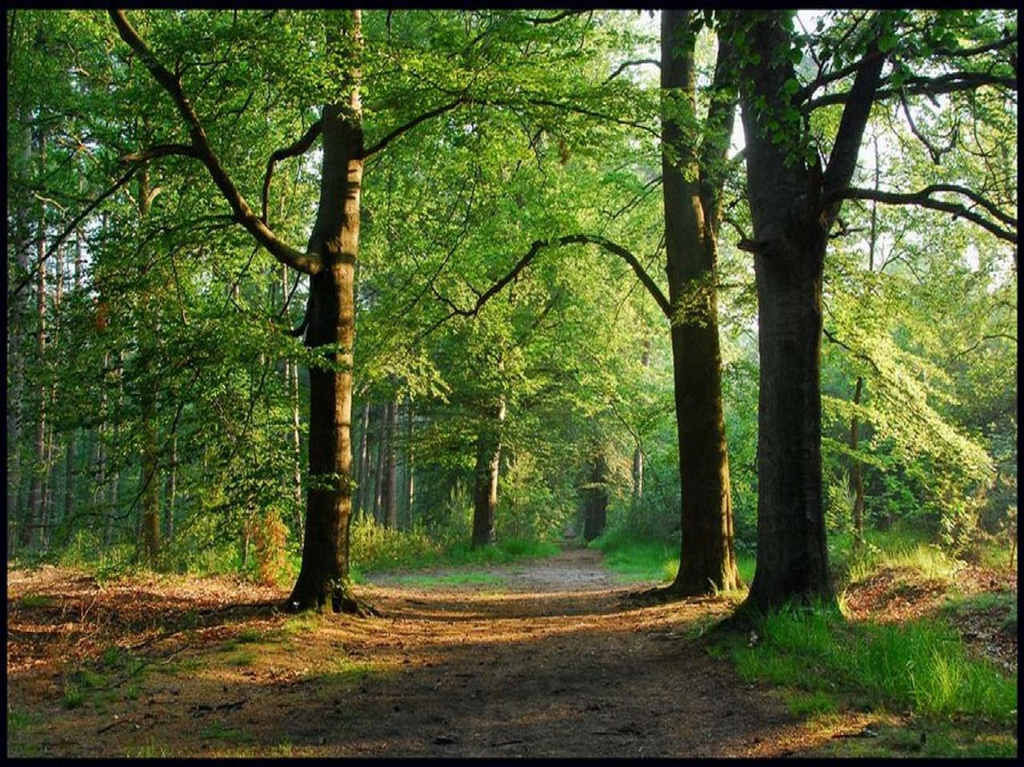

Slide 7
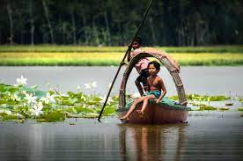

Slide 8
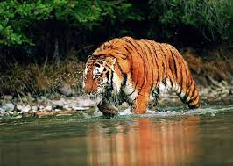

Slide 9
ছবিতে কি কি দেখতে পেয়েছো?
এগুলো কী আমাদের দেশের প্রতিচ্ছবি?
আমাদের দেশটি কেমন?

Slide 10
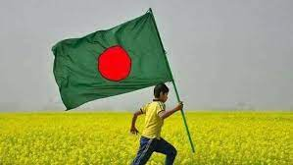
প্রিয় শিক্ষার্থী বন্ধুরা,
আমরা আমাদের দেশ নিয়ে একটি কবিতা পড়ব।
আমাদের এই বাংলাদেশ
সৈয়দ শামসুল হক

Slide 11
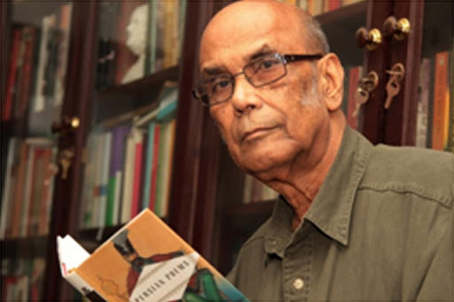
কবি পরিচিতি
জন্ম
২৭ ডিসেম্বর, ১৯৩৫
জন্মস্থান
কুড়িগ্রাম
মৃত্যু
২৭ সেপ্টেম্বর, ২০১৬
সৈয়দ শামসুল হক

Slide 12
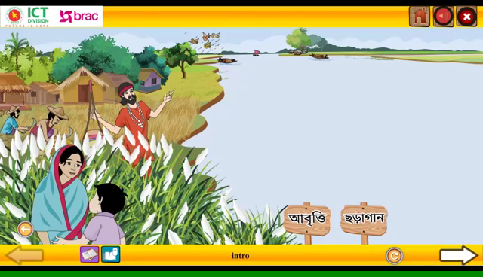
এসো একটি ভিডিও দেখি …

Slide 13
গত ক্লাসে আমরা যে পর্যন্ত আবৃত্তি করা শিখেছিলাম, সে পর্যন্ত কেউ আবৃত্তি করে শোনাও

Slide 14
তোমাদের পাঠ্য বইয়ের 5 নং পৃষ্ঠা বের কর। আজকের পাঠ্যাংশটুকু আমি আবৃত্তি করছি। তোমরা প্রত্যেকটি লাইনের নিচে আঙ্গুল ধরে মিলিয়ে নাও।

Slide 15
চলো বন্ধুরা, আমরা ছবির সাহায্যে কবিতাটি আবৃত্তি করে পড়ি ।

Slide 16

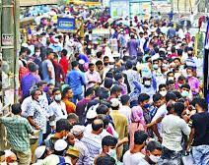
মনের ভাষা জনের ভাষা

Slide 17

এই ভাষাতে ভালোবাসা

Slide 18
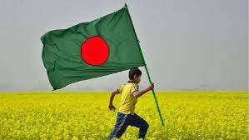
মায়ের দেশ।

Slide 19
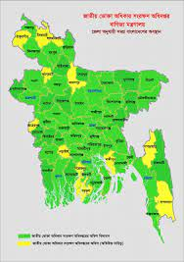
বাংলাদেশ

Slide 20
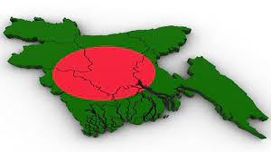
আমাদের এই বাংলাদেশ।

Slide 21
এবার আমার সাথে সাথে আবৃত্তি করে পড়….
মনের ভাষা জনের ভাষা
এই ভাষাতে ভালোবাসা
মায়ের দেশ।

Slide 22
বাংলাদেশ
আমাদের এই বাংলাদেশ।

Slide 23
তোমাদের মধ্যে কে আবৃত্তি করে শোনাতে চাও?
বোর্ডের কাছে এসে প্রমিত উচ্চারণে পড়… অন্যরা তোমাদের বইয়ের দিকে লক্ষ্য কর।

Slide 24
নতুন শব্দ দিয়ে বাক্য তৈরি করা যাক-
ভাষা
=
মনের ভাব প্রকাশের মাধ্যম
মিষ্টি
=
মধুর
জন
=
সাধারণ মানুষ

Slide 25
একক কাজ
ঘরের ভিতরের শব্দগুলো বসিয়ে শূন্যস্থান পূরণ কর
ভাষা
ভালোবাসা
মায়ের
বাংলাদেশ
ক) আমাদের এই .................।
খ) এই ভাষাতে ...................।
গ) ........... দেশ।
ঘ) মনের ................. জনের ভাষা।

Slide 26
দলীয় কাজ
তিনটি দলে ভাগ হয়ে প্রমিত উচ্চারণে কবিতার নির্দিষ্ট অংশটুকু পাঠ কর।
প্রথম দল যেখানে থেমে যাবে, পরের দল তার পর থেকে শুরু করবে।
এভাবে কবিতাটি আবৃত্তি করবে।

Slide 27
মূল্যায়ন
নিচের শব্দগুলো দিয়ে বাক্য গঠন কর-
ভালোবাসা
দেশ
মা

Slide 28
বাড়ির কাজ
আমাদের দেশের একটি প্রাকৃতিক দৃশ্য একে আনবে

Slide 29
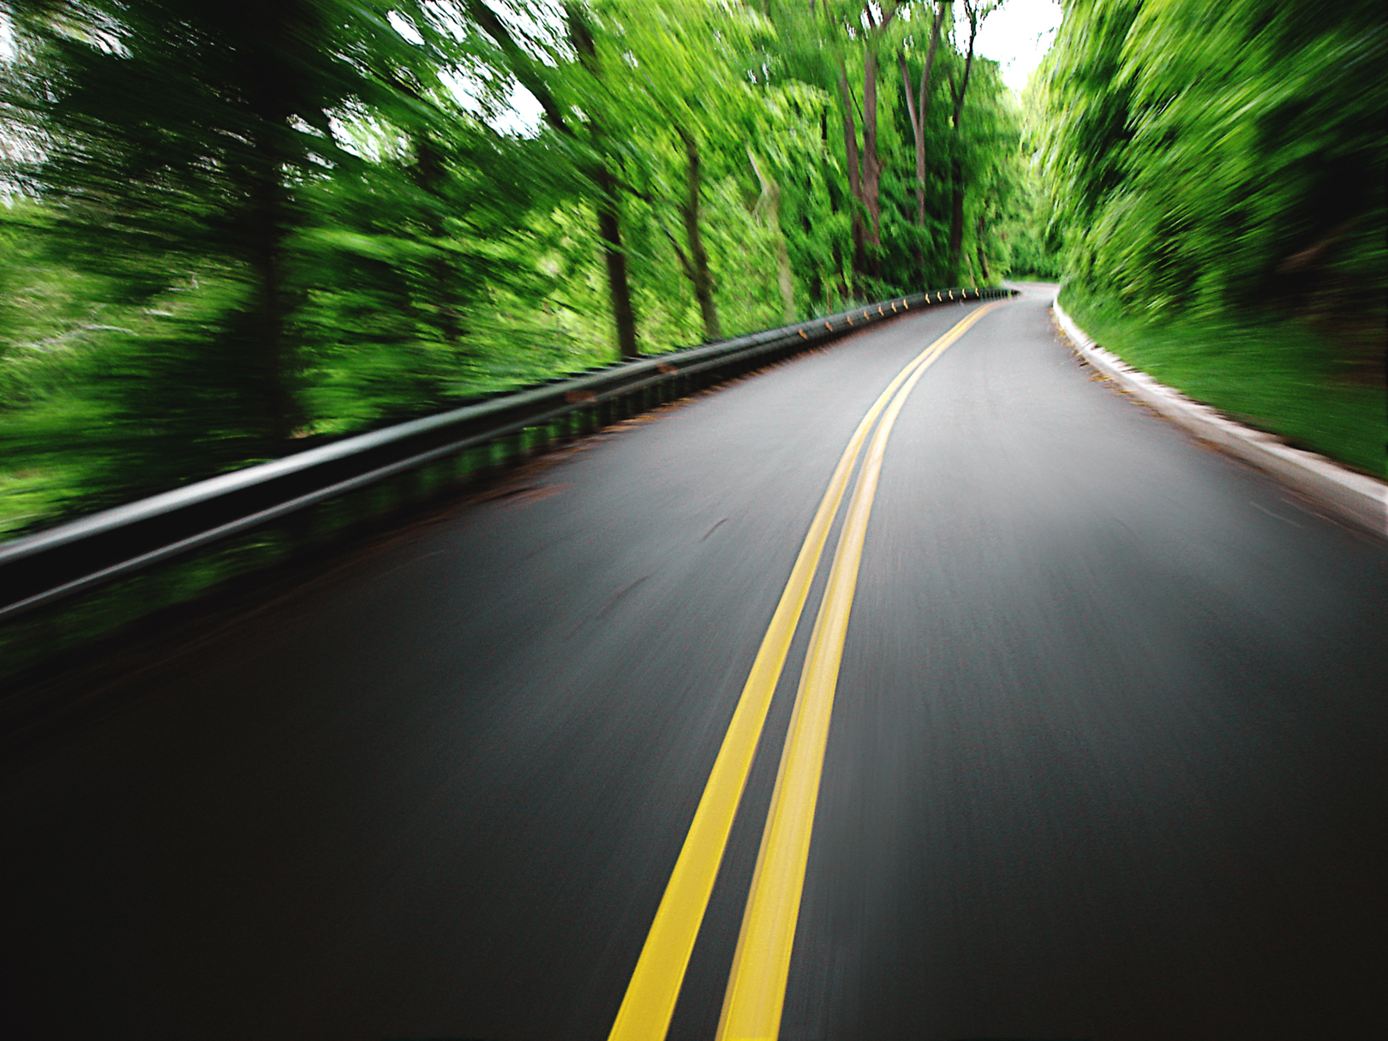
ধন্যবাদ

